Slide 1
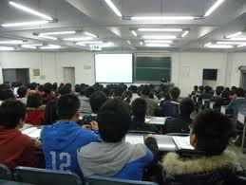
数理统计

Slide 2
第六章 抽样分布
probability
§6.1 基本概念
§6.2 样本的数字特征及其分布
§6.3 抽样分布
probability

Slide 3
§6.1 总体、样本与统计量
一、引言
数理统计以概率论为理论基础,研究
1）如何以有效的方式收集和整理受随机因素影响的数据;
2) 如何合理地分析随机数据从而作出科学的推断 (称为统计推断).

Slide 4
两类工作有密切联系.
将主要介绍统计推断方面的内容.
二、总体、简单随机样本
总体：研究对象的单位元素所组成的集合.
个体：组成总体的每个单位元素.
例1 要考察本校男生的身体情况，则将本校的所有男生视为一个总体，而每一位男生就是一个个体.

Slide 5
例2 考察某厂生产的电子元器件的质量，将全部产品视为总体，每一个元器件即为一个个体.
通常是对总体的一项或几项数量指标进行研究.
如仅考虑男生的身高和体重(X, Y),不考虑男生的视力、胸围等.
如关心电子元件的寿命，则寿命X为其一个数量指标，且X是服从指数分布的随机变量.

Slide 6
由于上述数量指标往往是随机变量，具有一定的分布.
以后将(实际)总体和数量指标X等同起来.
总体分布是指数量指标 X的分布.
总 体 是 随 机 变 量

Slide 7
一般，从总体中抽取一部分(取 n 个)进行观测，再依据这 n个个体的试验(或观察)的结果去推断总体的性质.
样本: 按照一定的规则从总体中抽取的一部分个体.
样本容量：样本中个体的数目 n .
抽样：抽取样本的过程.
将第 i 个个体的对应指标记为X_{i} ，i=1,2,
…, n , 构成随机向量称为样本
(X₁ , X₂ , ···, X_{n} )

Slide 8
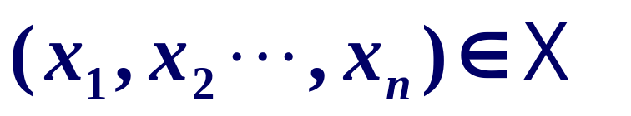
样本是一组随机向量，其具体试验(观察)数值记为：
(x₁ , x₂ , ···, x_{n} )
称为样本观测值，简称样本值.
样本(X₁ , X₂ , ···, X_{n} )所有可能取值的全体称为样本空间X，则一组样本值( x₁ , x₂ , ···, x_{n}) 是样本空间X 的一个点：

Slide 9

问题 为使样本能充分反应总体的分布特征，抽样过程应满足什么条件
?
从民意测验看抽样
（1）代表性: X_{i}均与总体X有相同分布；
（2）独立性：X₁ , X₂ , ···, X_{n}相互独立.
定义6.1.1 设X₁ , X₂ , ···, X_{n}是来自总体X的容量为n 的样本，如果相互独立且每个分量与总体同分布，称其为简单随机样本(样本).

Slide 10
三、统计量
定义6.1.2 设X₁ , X₂ , ···, X_{n}是总体 X 的样本，T为样本空间X 中点(x₁ , x₂ , ···, x_{n}) 的实值函数，若样本的函数
T=T(X₁ , X₂ , ···, X_{n})
是随机变量且不含未知参数，称其为统计量.
判断统计量

Slide 11
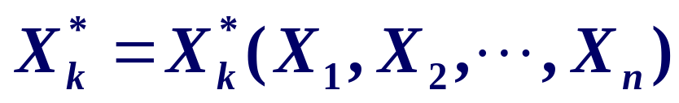
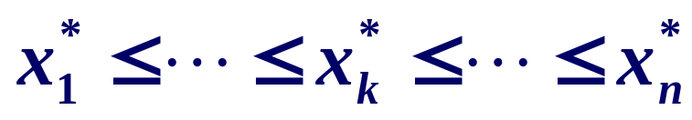
对于相应样本值( x₁ , x₂ , … , x_{n} ) ，称
t =T( x₁ , x₂ , … , x_{n} )
为统计量的统计值.
定义6.1.3 设X₁ , X₂ , ···, X_{n}是总体X的的样本，若其观察值为 x₁ , x₂ , ···, x_{n}，由样本构成n个函数：
中的第k个数值, 称

Slide 12
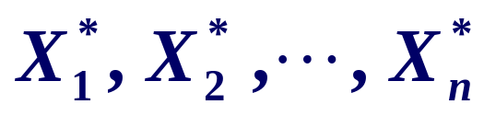
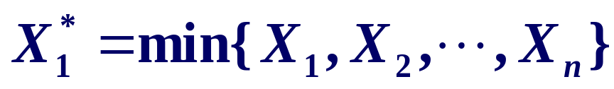
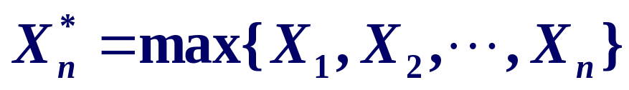
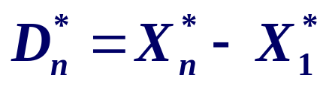
称为顺序统计量.
称为最小项统计量；
称为最大项统计量.
定义6.1.4 设 X₁ , X₂ , ···, X_{n}是总体X 的样本，称
为样本极差.

Slide 13
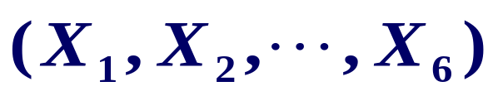
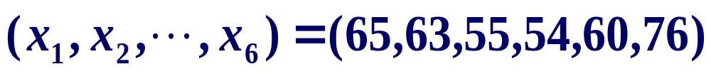
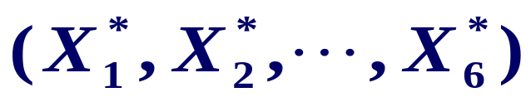
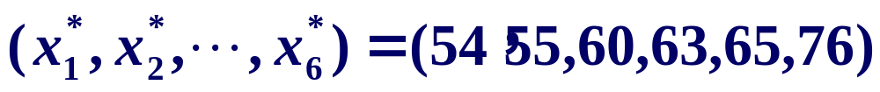
例6.1 在半期考试成绩表中截出6位同学的成绩如下：
65
63
55
54
60
76
6位同学的成绩 构成样本容量n=6的样本，其样本值为
构成顺序统计量 的观测值为

Slide 14
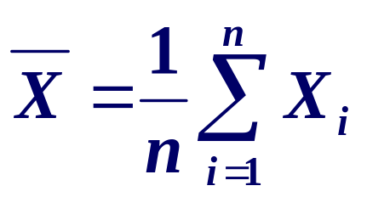
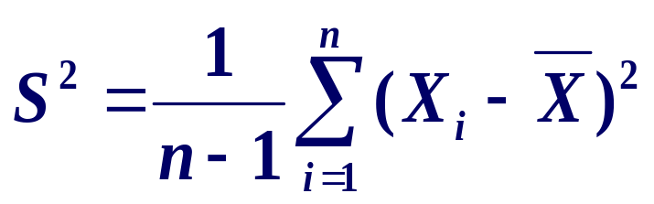
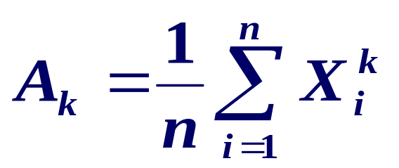
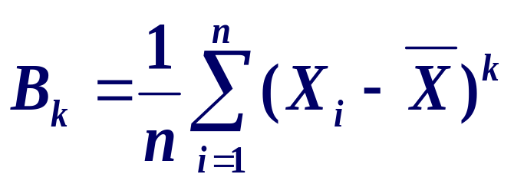
常用统计量：
样本均值： 样本方差：
样本 k 阶原点矩： 样本k阶中心矩：
统称样本矩

Slide 15
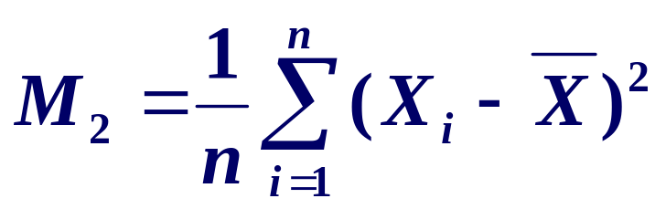
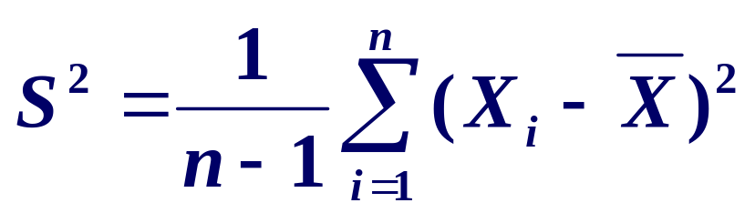
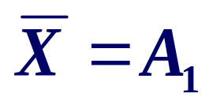
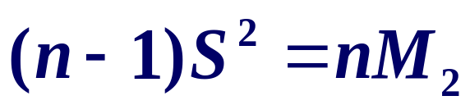
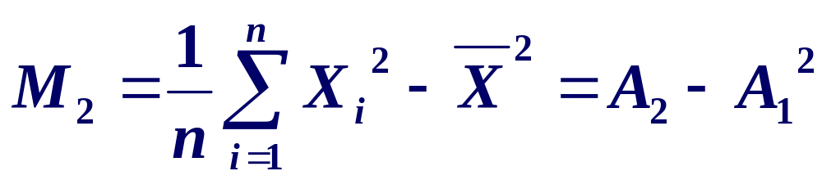
注 样本二阶中心矩一般记为
称 为样本方差.
几个重要关系式：

Slide 16
总 体 是 随 机 变 量
样 本 是 随 机 向 量
统计量 是 随机变量(或向量）

Slide 17
从民意测验看抽样
1936年，Franklin Delano Rosevelt(罗斯福)与共和党的候选人－－Kansas州州长Alfred Landon(兰登)竞选总统. 绝大多数观测家认为罗斯福会是获胜者，但《文学摘要》却预测兰登会以 57% : 43% 的优势获胜.
《摘要》自1916年以来的历届总统选举中都正确地预测出获胜的一方, 但这次罗斯福以 62% : 38% 的压倒优势取胜！ (不久《文学摘要》就垮了)

Slide 18
《摘要》调查的过程是将问卷寄给一千万人，
这些人的名字和地址摘自电话簿或俱乐部会员
名册，这筛掉了不属俱乐部或未装电话的穷人.
这在1936年前影响不大, 因为穷人富翁以类
似的思考投票；但1936年经济正在从大萧条中恢复，故穷人选罗斯福，而富翁们选兰登.
#

Slide 19
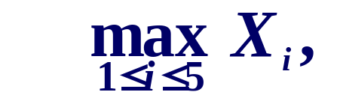
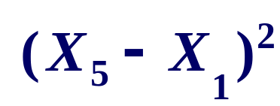

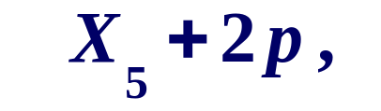
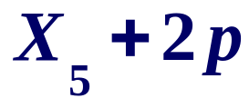
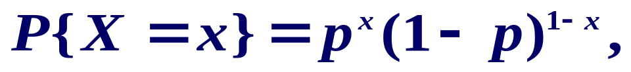
例 6.1.1 设总体 X ~ B( 1 , p )，其中 p 是未知参数， (X₁ , X₂ , … , X₅ ) 是来自总体 X 的简单随机样本，
1) 指出以下变量哪些是统计量，为什么？
2) 确定(X₁ , X₂ , … , X₅ )的联合概率分布？
解 1) 只有 不是统计量,因 p 是未知参数.
2) 因

Slide 20
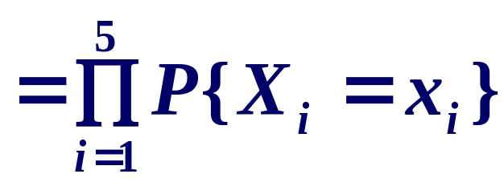
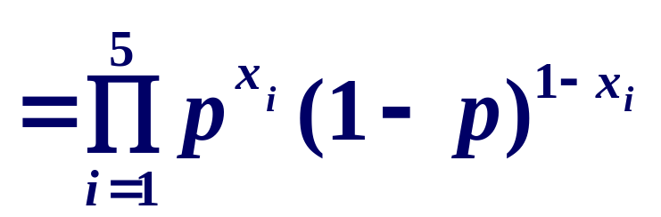
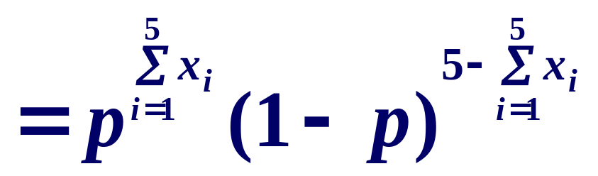
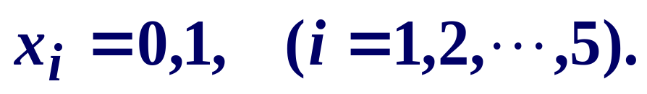
故 (X₁ , X₂ , … , X₅ )的联合分布律为
P(X₁=x₁ , X₂ =x₂, … , X₅ =x₅)
#

